Slide 1
This ppt is for summarizing all photography knowledge.

Slide 2
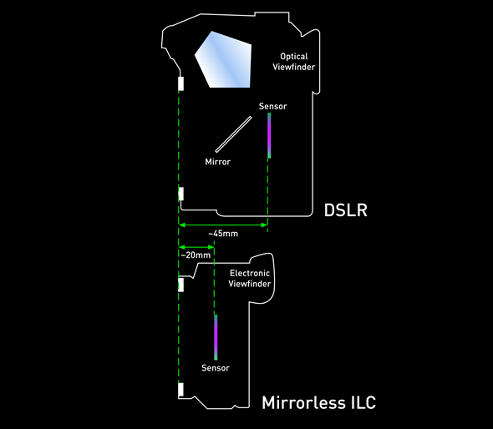
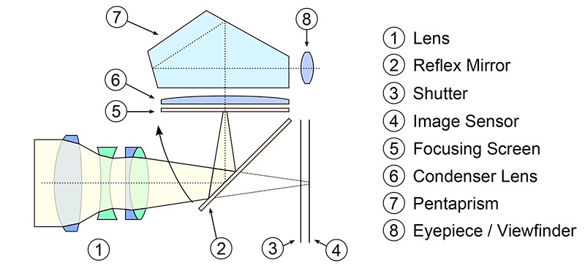
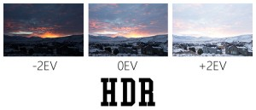
A perfect picture to illustrate the difference between
mirrorless DSLR (微单) and normal DSLR (单反)
How DSLR works
Post-Process Skills:
High Dynamic Range (HDR): The HDR technique involves taking multiple shots of the scene with different exposures (photographers call this “bracketing”). 拍几张不同Exposure的照片，然后merge （咋Merge？）
可以用lightroom来结合两张照片
HDR (High dynamic range)
Camera sensor的性能，能否很好的capture color in both high and low light environment

Slide 3
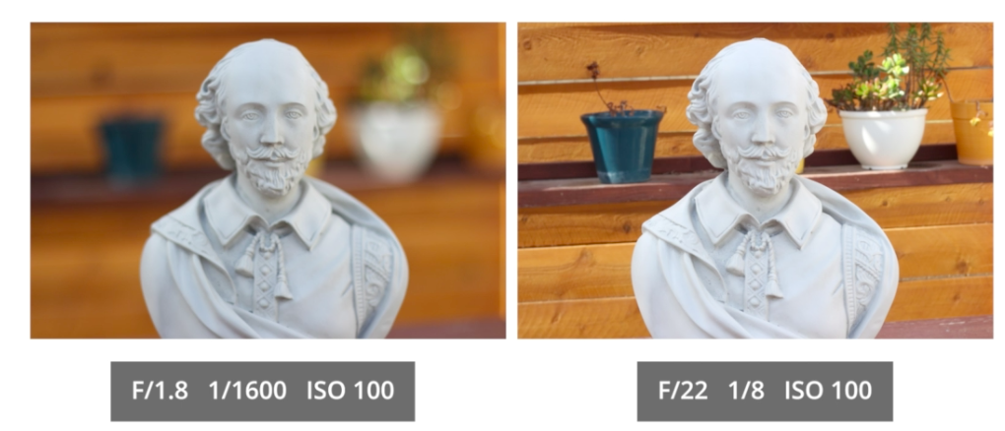
Aperture vs. depth of field(景深效果):
F/#, #越大aperture越小，拍出来的照片越暗
#越大，拍出来的照片中所有东西就越清晰，
#越小，拍出来的照片中就只有一部分清晰，其他部分模糊，景深效果大
一般Nikon的portrait lens的F/#是1.4或1.8，拍出来的景深效果大
具体效果见下图
Lens的各种参数怎么看：
AF-S: auto focus single, 一般用来拍静止物体的lens(e.g., 拍花，人的portrait lens)
AF-C: auto focus continuous, 内部有servo，可以连续多次自动对焦，用来拍摄移动物体(比如说跑来跑去的狗)
FX: full frame lens, 用来装在sensor是36x24 mm的相机上的lens
DX:用来装在sensor是24x16 mm的相机上的lens
Prime vs. zoom lens: prime lens是不能zoom的顶焦距lens，zoom lens不解释

Slide 4
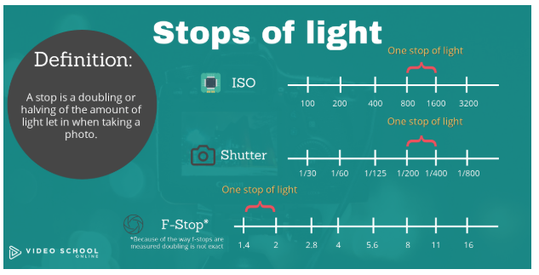
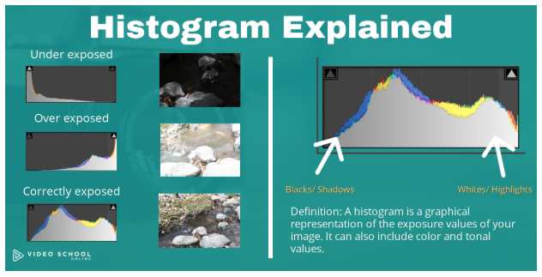
Exposure meter:
就是相机上那个从-3到+3的东西 (这个叫法是 # stops, 见有图)
Stop的含义: increase by 1 stop = 2x the light into camera; decrease by 1 stop = ½ the light into camera
E.g., F/2 to F/2.8 = decease 1 stop (-1 stop); shutter 1/30 to 1/15 = +1 stop; ISO 400 to 200 = -1 stop
我的D850上有2个这种meter，一个是自动的，如果是manual mode，这个meter会根据我的aperture，shutter speed变化而变化，为设参数提供参考
另一个是按一个按钮出现的，这个是exposure compensation
在不同的设置(aperture priority, shutter priority, etc)的情况下，这个compensation会通过自动变更不同的东西(shutter speed, aperture size, etc.)从而变更exposure
在manual mode的情况下，用这个compensation毫无意义
PASM:
Program (全自动), aperture priority (当想要特定景深的时候，自己选F值), shutter priority (当拍摄sports的时候，自己选shutter速度), manual (全手动)
Histogram:
就是右边的图；有些图也会将histogram分成3原色的表示方法
Is a graph that shows the exposure of every part of the frame
A good photo shall have a histogram of 中间(红框部分)高两边低 shape
Manual mode的时候，histogram是个很好的参考

Slide 5
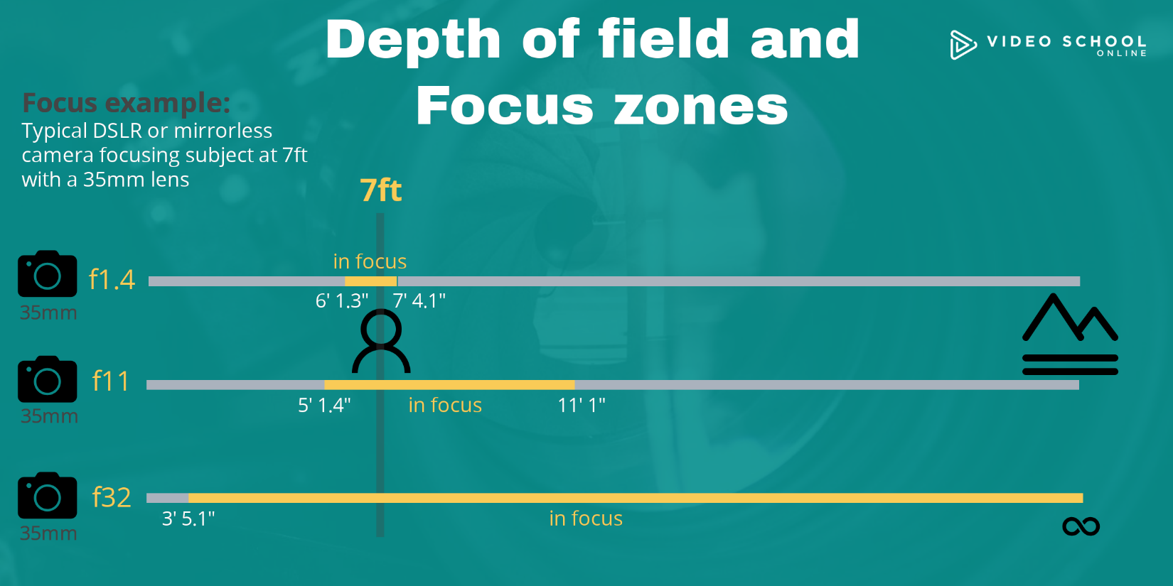
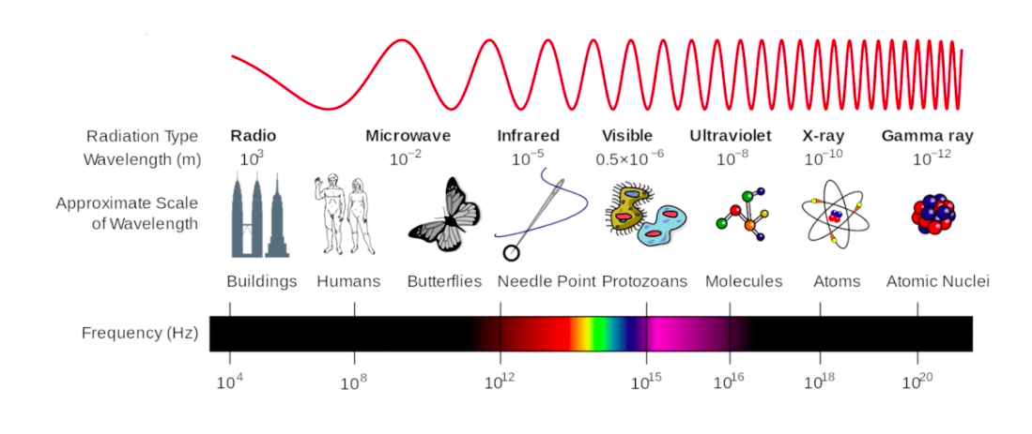
Photo composition, 怎样构图，有些专用术语
Head room: space above subject’s head (portrait photos)
Rule of thirds: 见右图，尽量将subject放到黄线的焦点上，或者与线平行；能使照片看起来更专业
Golden Ratio (Fibonacci Spiral): 见左图，和rule of thirds有共同之处
Negative space: 照片中positive space(真正想拍的subject)很少，negative space(背景)很多；可以make the subject stand out, attract attention to the subject
Leading lines: 利用周围景物中存在的lines，安排我的subject在这些lines pointing to的地方
Focus zones: 见左下图，f值越小focus zone越窄，景深效果越好；如果是zoomable的lens (e.g., 28-300), 则在300的时候focus zone最窄，适合拍portrait
物理知识，可见光的光谱图件左

